Slide 1

一种基于STM32和Android的
智能开门系统
2015级电子科学与技术(卓越班)
项目成员：陈艺荣、周泽鑫、何晨晖、吴子莹、陈靖康
指导老师：徐向民、舒琳

Slide 2

1
项目概况
2
进展成果
目录
3
进度对比
4
困难及对策
5
后续计划
6
经费使用

Slide 3

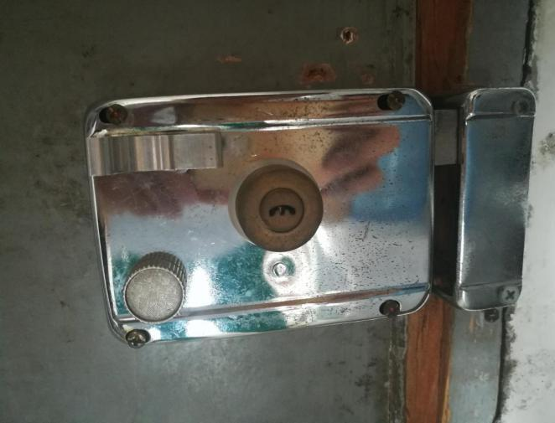
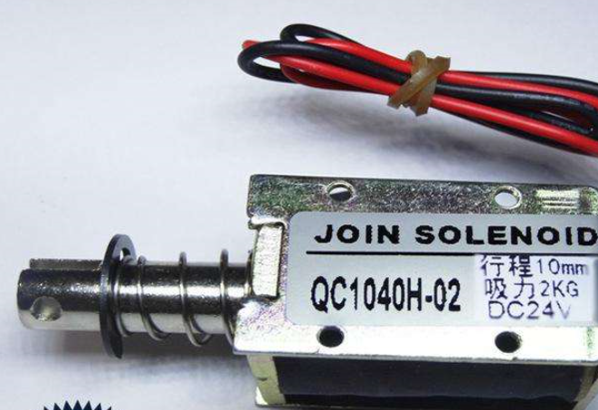
项目概况
研发一种安全而且便宜的智能锁对推广智能锁，促进家居智能化，具有重要的意义。以往的智能锁解决方案大都是摒弃传统门锁。在使用智能锁的时候需要拆除现有的门锁，操作麻烦，使得智能锁迟迟不能普及。基于现有机械锁存在的问题以及蓝牙通信技术具有的优势，本项目提出一种基于STM32和Android的智能开门系统，利用现有机械锁与连接在机械锁上的电磁推拉式长行程装置，通过蓝牙通信技术，实现远程开锁。
同时，通过“root用户+普通用户”的APP开发模式，解决了以往智能锁所遇到的难题——临时需要让别人开门而又不想透露密码，例如朋友需要在家中短住一段时间或者需要保姆平时开门。root用户随时可以设置普通用户是否有权限开门。

Slide 4
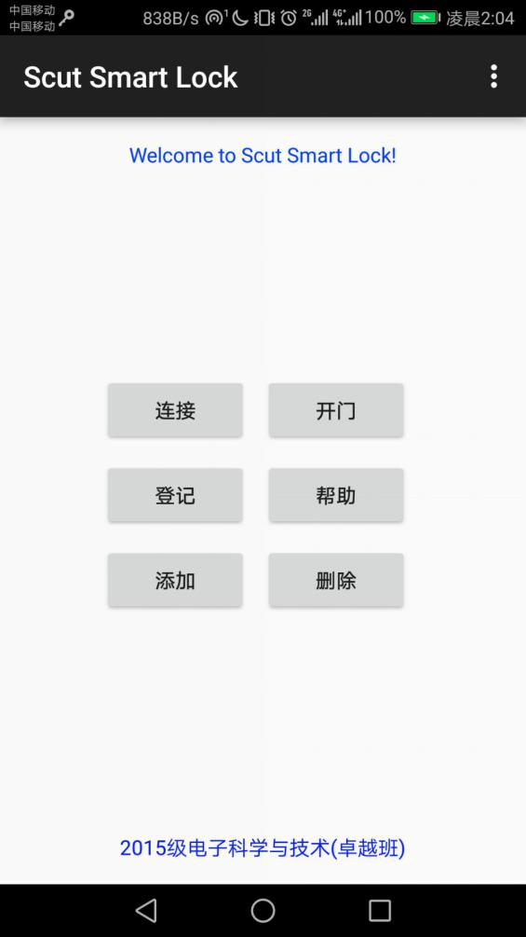
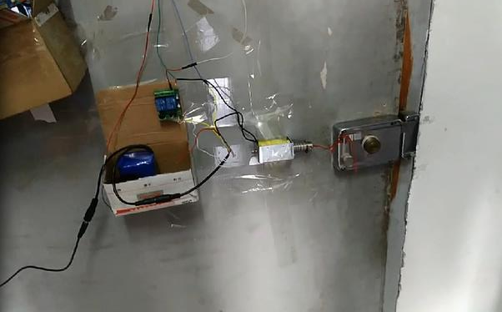
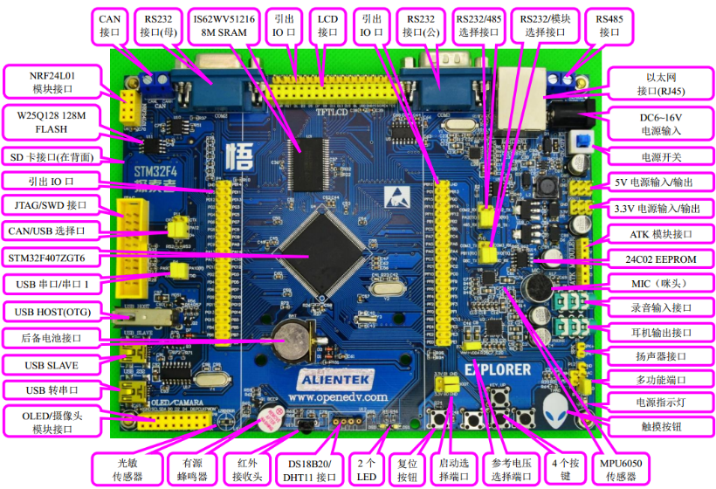
项目概况
本项目主要研究基于STM32和Android的智能开门系统，目前已经展开基于遥控器控制的智能开门系统、基于Android和蓝牙通信的智能开门系统、Android加密编程、STM32的FLASH编程、基于STM32和语音控制模块的智能开门系统。项目组成员实现两款产品，并初步应用于北三822学生宿舍，在申请专利一项。

Slide 5
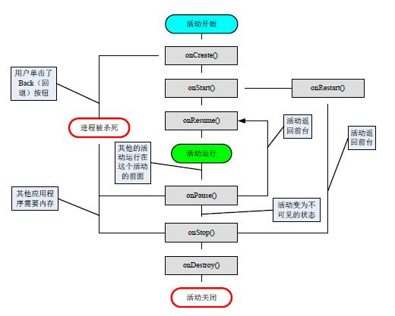
项目概况
实现不同手机的APP之间可以通过蓝牙互相通信，实现root用户和普通用户之间的通信以及验证，APP可以通过蓝牙和STM32通信，实现开锁操作，root用户在APP可以通过蓝牙和STM32通信，获取普通用户信息，设置普通用户的权限或者增添、删除普通用户。

Slide 6
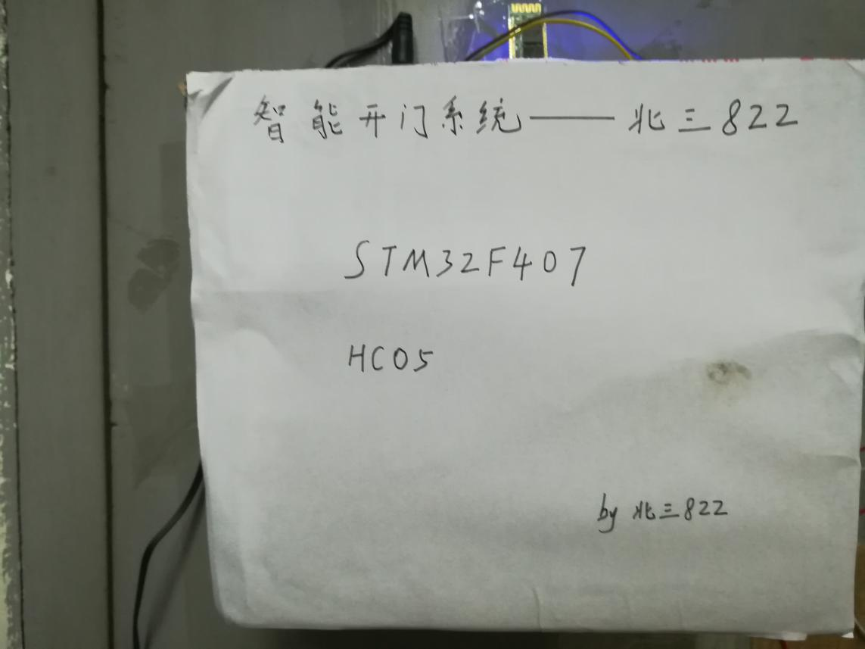
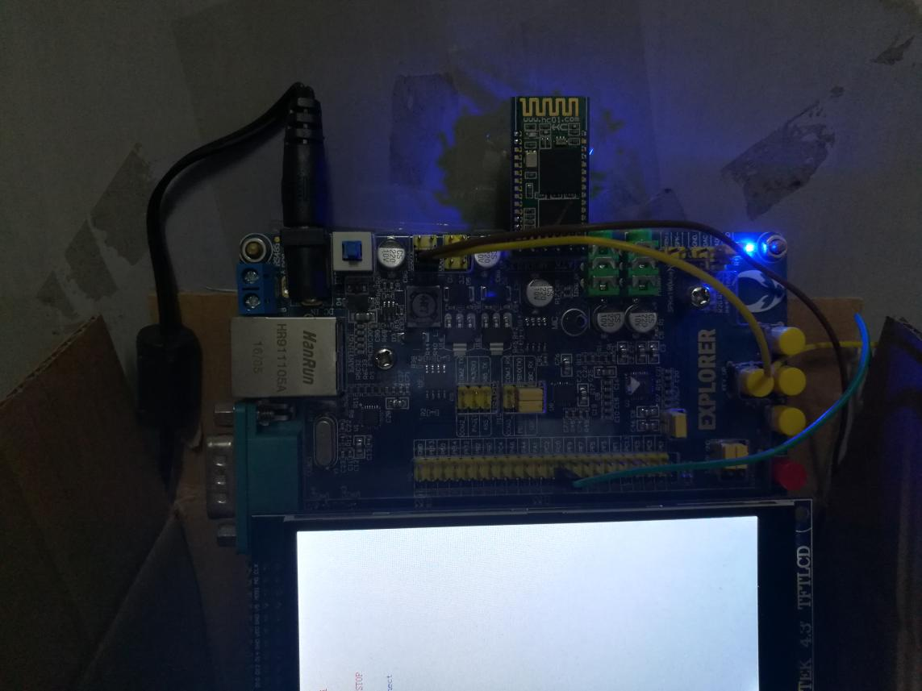
项目概况
控制中心以及蓝牙模块

Slide 7
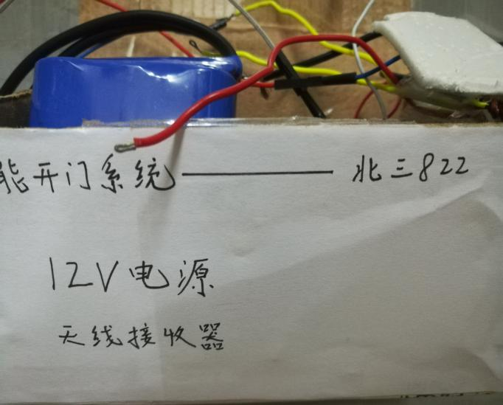
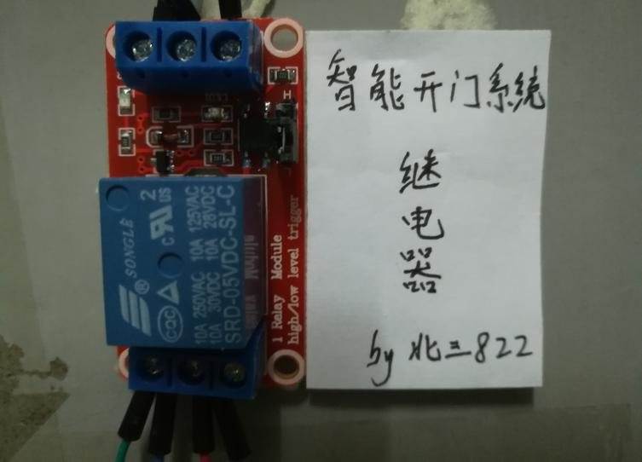
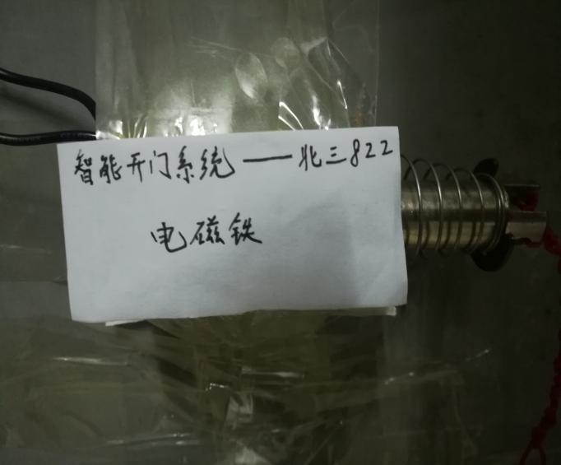
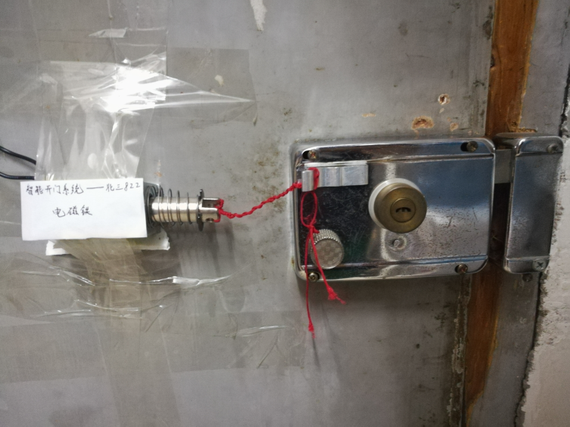
项目概况

Slide 8
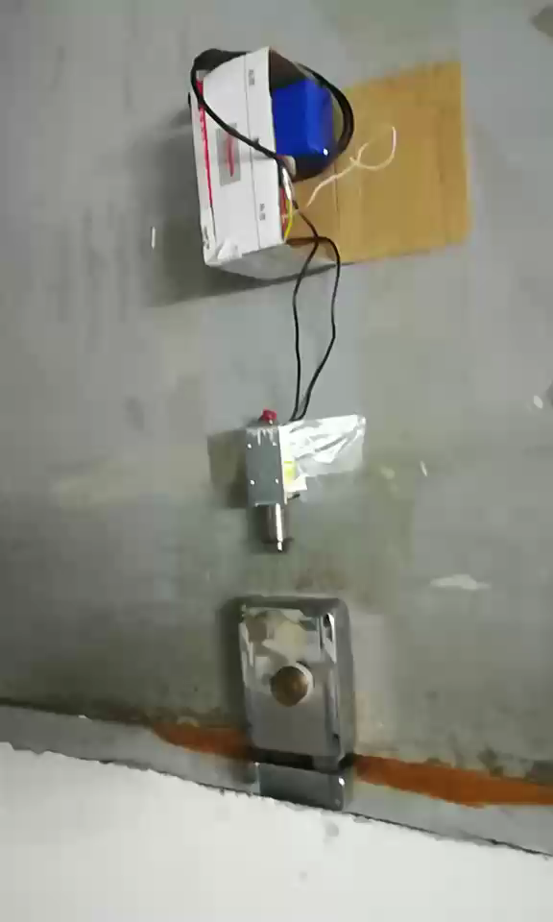
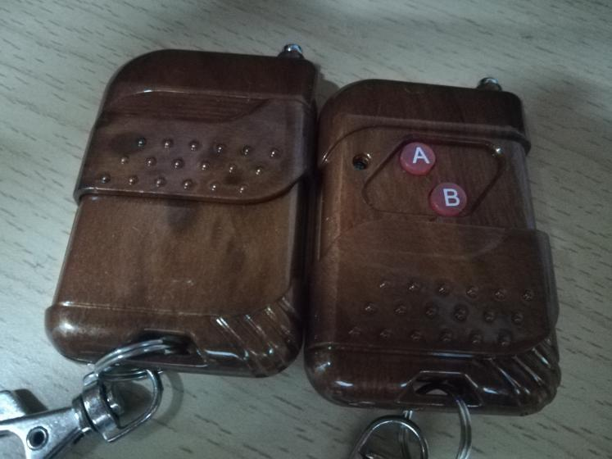
进展成果
成果1.0：实现利用遥控器通过天线通信，控制开门、关门，使得宿舍成员可以在不下床的情况下使用遥控器遥控开门。

Slide 9
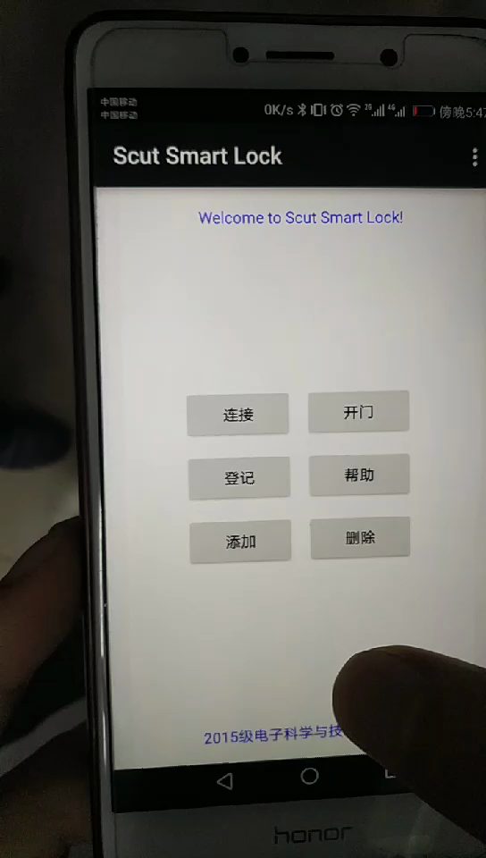
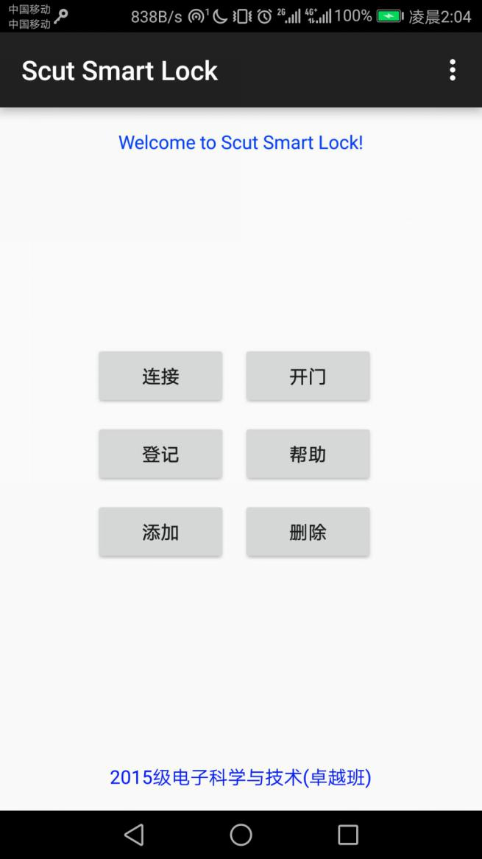
进展成果
成果2.0：实现利用手机通过蓝牙通信，控制开门、关门，使得宿舍成员可以在不下床的情况下使用手机遥控开门，出门取外卖也无需携带钥匙。
成果2.0+：实现利用ANDROID_ID，决定手机能否开门，从而使得安全系数大幅度提升。

Slide 10
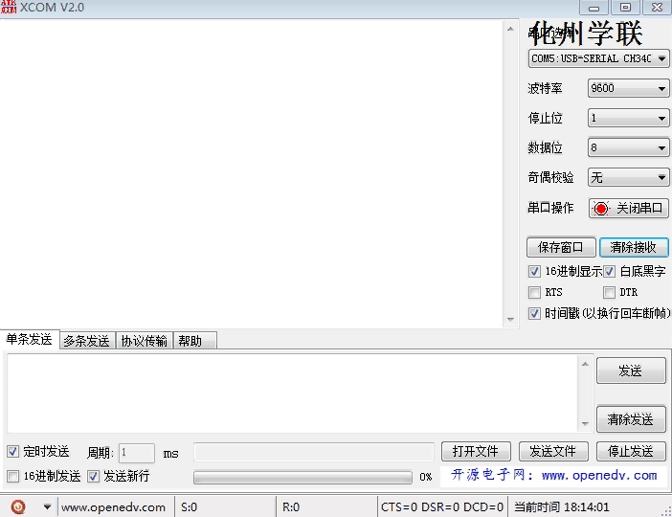
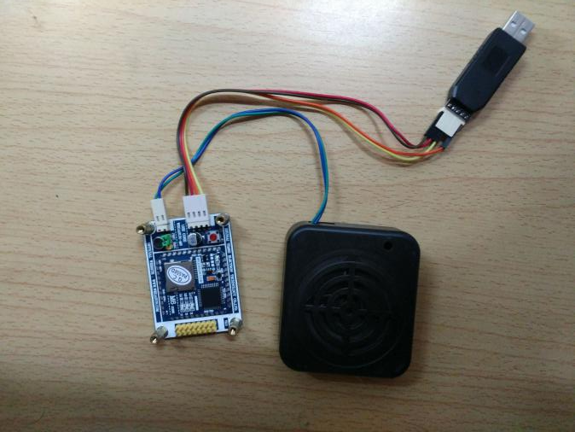
进展成果
成果3.0：在研究利用语音模块控制实现开门关门功能，目前该部分功能处于测试改进阶段。
发送语音“大管家”对模块激活，激活后便可发送“开门”或“关门”的语音指令，模块分别返回“100D”、”010D”串行码。

Slide 11
进度对比
预期进度
Ø 2018.04.05-2018.04.25 学习通信原理知识、学习PCB板绘板技术，查阅相关论文资料等学习资料，研讨方案的可行性，并针对细节进行讨论改进； Ø 2018.04.25-2018.04.30 项目组成员学习Linux操作系统、购置STM32开发板并学习STM32编程、JAVA编程、Android APP开发、购置蓝牙模块并学习蓝牙通信； Ø 2018.05.01-2018.05.10 项目组成员购置电子元器件，搭建开门系统下行链路部分，并且开始检验APP开发是否实现相应功能； Ø 2018.05.10-2018.05.20 开始搭建开门系统，进行整个系统的检验，并且就各种极端情形进行测试，同时测试系统的安全性； Ø 2018.05.20-2018.05.30 测试整个系统的稳定性，并针对测试的结果对系统进行修改；同时撰写专利并做好结题准备，整理报告。

Slide 12
进度对比
进度对比
时间段 | 预期进度 | 实际进度
2018.04.05-2018.04.25 | 学习通信原理知识、PCB板绘板技术，查阅相关论文资料等学习资料 | 完成预期进度，吴子莹着手STM32编程
2018.04.25-2018.04.30 | 学习Linux操作系统、购置STM32开发板并学习STM32编程、JAVA编程、Android APP开发、购置蓝牙模块并学习蓝牙通信 | 完成Android APP初步开发，实现蓝牙通信
2018.05.01-2018.05.10 | 项目组成员购置电子元器件，搭建开门系统下行链路部分，并且开始检验APP开发是否实现相应功能； | 实现开门系统1.0，可以使用遥控器控制开门，实现获取Android_ID
2018.05.10-2018.05.20 | 开始搭建开门系统，进行整个系统的检验，并且就各种极端情形进行测试，同时测试系统的安全性； | 实现开门系统2.0，可以使用手机控制开门，具备root和普通用户的功能
2018.05.20-2018.05.30 | 测试整个系统的稳定性，并针对测试的结果对系统进行修改；同时撰写专利并做好结题准备，整理报告 | 撰写专利，但未完成结题报告，系统也在改进当中

Slide 13
困难及对策
前阶段困难及对策
开门系统掉电后，管理信息丢失
学习STM32的FLASH编程，将用户信息保存到FLASH当中，使得掉电也不会丢失用户信息
对策
蓝牙通信安全性较低，匹配密码只有4位
使用Android ID作为开门的识别条件之一
对策

Slide 14
困难及对策
后阶段困难及对策
项目成员进入本学期期末考试阶段，时间欠缺
加强沟通
提前做好工作任务安排
及时反馈进度
对策
语音模块和STM32尚未实现通信，语音控制未应用到开门系统
查阅相关博客文献
增加实验时间，深研串口通信和语音控制模块输出
对策

Slide 15
后续计划
实现语音控制开锁及编程实现root用户和普通用户之间的通信以及验证
2018.06.10
完成系统最终版，进行多项功能综合的干扰测试，提交专利申请
2018.06.15
录制结题视频，整理结题资料，完成结题报告
2018.06.20

Slide 16
经费使用
时间 | 报销内容 |  | 报销金额（元）
2017.05.09 | 材料费 | 锂离子电池 | 84
2018.05.08 | 材料费 | 电磁铁 | 78
2018.05.08 | 材料费 | 跳线帽、蓝牙模块、1路继电器模块、STM32F407ZGT6开发板、人体感应模块 | 142.41
 | 合计 |  | 304.41
已使用项目总经费的60%，全部为材料费用
经费后续使用规划
后续实验材料费、部分专利申请费用

Slide 17
谢谢老师的聆听
THANKS

